Slide 1
二元運算樹

Slide 2
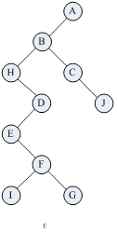
前序（posfix）：
ABHDEFIGCJ
中序（infix）：
HEIFGDBCJA
後序（posfix）：
IGFEDHJCBA

Slide 3
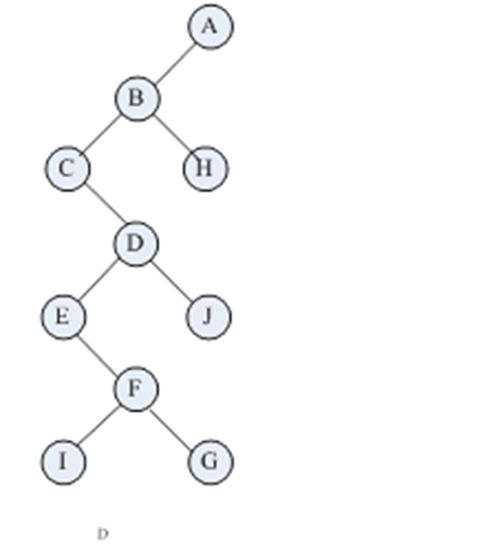

Slide 4
前序（posfix）追蹤為 ABHDEFIGCJ
中序（infix）追蹤為 HEIFGDBCJA

Slide 5
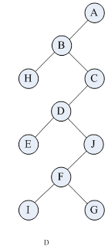
中序（infix）追蹤為 HBEDIFGJCA
後序（posfix）追蹤為 HEIGFJDCBA

Slide 6
雜湊函數
雜湊
碰撞

Slide 7
雜湊函數
直接雜湊法
模數除法
數字抽取雜湊
其他
中數平方法
摺疊移位法
摺疊邊界法
碰撞-當相同的位址產生時

Slide 8
在直接雜湊法（direct hashing）中，鍵值就是位址而不需要任何算術處理。因此檔案必須為每一個可能的鍵值保留紀錄，雖然適合直接雜湊的情況是有限的，但是它可以是很有效的，因為它可以保證不會像其他方法會有同義詞或者碰撞的情況。
把一長串識別子當作鍵值是非常沒有效率的，因為它們會有許多數字。
p.334

Slide 9
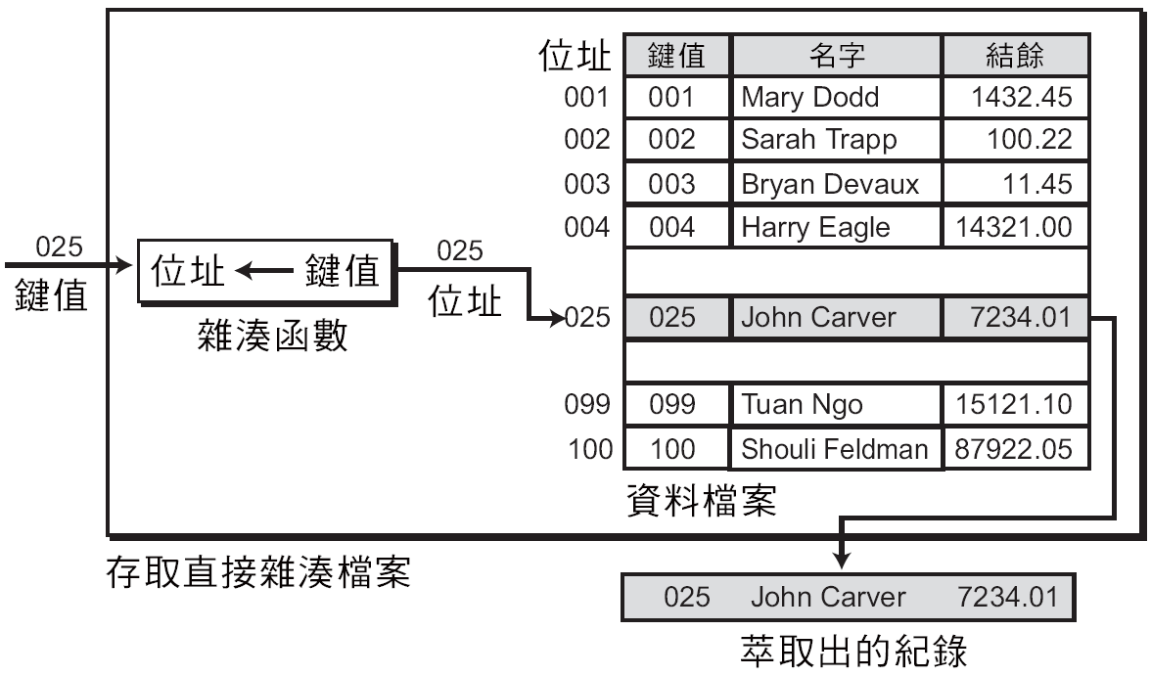
圖 13.8 直接雜湊
p.334

Slide 10
模數除法雜湊亦稱為取餘數除法雜湊（division remainder hashing），模數除法（modulo division）的方法將檔案大小除以鍵值並且將餘數加 1 當作位址。
雖然這個演算法適用於任何大小的串列，但若串列大小為質數時，碰撞較不易發生。因此只要可以的話，盡量使檔案大小為質數。
使用數字抽取雜湊（digit extraction hashing）所選擇的數字是從鍵值中抽取出來並且用來當作位址。
address = key mod list_size + 1
p.335

Slide 11
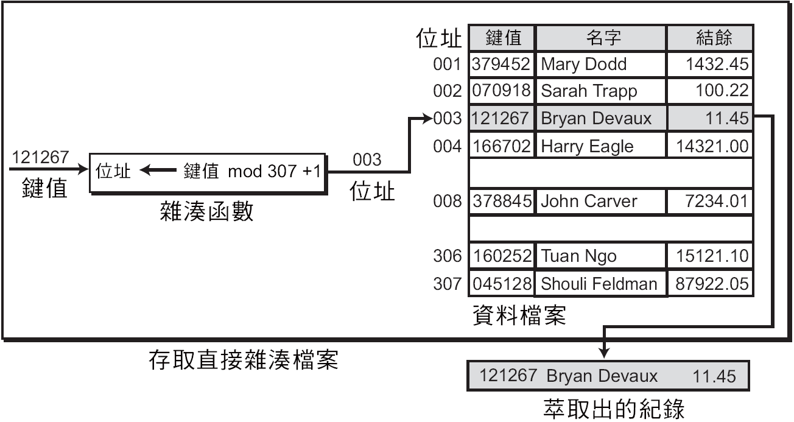
圖 13.9 模數除法
p.335

Slide 12
模數除法
模數除法雜湊亦稱為取餘數除法雜湊
將檔案大小除以鍵值並且將餘數加 1 當作位址
例子
使用模數除法與除數41 求下列鍵值的位址
14232
12560
13450
15341

Slide 13
模數除法
14232
14232 / 41= 347…5 位址=5+1= 6
12560
12560 / 41 = 306 … 14 位址=14+1=15
13450
13450 / 41 = 328 … 2 位址=2+1=3
15341
15341 / 41 = 371 … 20 位址=20+1=21

Slide 14
中數平方法
將鍵值取平方 而且位址是從結果中間的數字挑選出來
例子
請使用中數平方法對下列每一鍵值選擇其位址。使用數字3和4(從左算起)
142
125
134
153

Slide 15
中數平方雜湊法
142 142x142 = 20164
125 125x125 = 15625
134 134x134 = 17956
153 153x153 = 23409

Slide 16
摺疊移位法
鍵值區分成兩部分，這兩部分相加以取得其位址。
例子
請使用摺疊移位雜湊法，將鍵值分成兩位數的部分並且相加找出其位址。
1422
1257
1349
1532

Slide 17
摺疊移位雜湊法
1422
14 22 ➔ 14+22 = 36
1257
12 57 ➔ 12+57 = 69
1349
13 49 ➔ 13+49 = 62
1532
15 32 ➔ 15+32 = 47

Slide 18
摺疊邊界法
鍵值區分成幾個部分，左邊和右邊部分隊調再加上中間部分已得到位址。
例如
請將鍵值分成三個兩位數的部分，調換第一部分和第三部分，然後加中間以取得位址。
142234
125711
134919
153213

Slide 19
摺疊邊界雜湊法
142234
14 22 34 ➔ 41+22+43 = 106
125711
12 57 11 ➔ 21+57+11 = 89
134919
13 49 19 ➔ 31+49+91 = 171
153213
15 32 13 ➔ 51+32+31 = 114

Slide 20
碰撞
開放定址
鏈結串列
雜湊桶

Slide 21
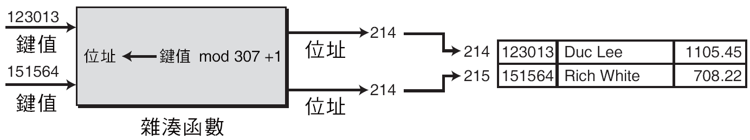
開放定址解決（open addressing resolution），它是在主要區域中解決碰撞問題。當碰撞發生時，搜尋主要區域中開放的或者未佔據的位址以便放置此新資料。解決不能在原始位址中儲存資料的一個簡單策略是在下一個位址中加以儲存（原始位址 +1）。
圖 13.11 開放定址解決法
p.337

Slide 22
開放定址的一個主要缺點是每一個碰撞的解決增加了未來發生碰撞的機率。這個缺點可以用另一個解決碰撞的鏈結串列解決方法（linked list resolution）來加以除去。在這個方法中，第一筆紀錄會儲存在原始位址中，但是它含有一個指標指到第二筆紀錄。
圖 13.12 鏈結串列解決法
p.337

Slide 23
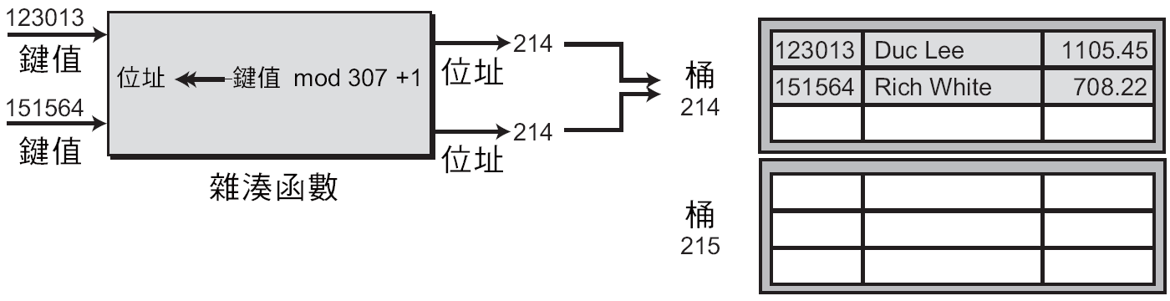
另一個處理碰撞問題的方法是雜湊到桶（buckets）中。雜湊桶（bucket hashing）是一個可以容納一筆以上紀錄的節點。這個方法的缺點是可能會有許多浪費（未被佔據）的位置。
圖 13.13 雜湊桶之解決法
p.337

Slide 24
關聯式資料庫
14章

Slide 25
14.6 關聯運算
九個運算：插入、刪除、更新、選取、映射、合併、聯集、交集和差異。
結構化查詢語言
結構化查詢語言（Structured Query Language；SQL）是一種宣告式（而不是程序式）語言，表示使用者只需宣告想要執行的程序而不用撰寫逐步執行的程序。
插入
插入運算（insert operation）是一元運算；它被應用於一個單獨的關聯。這個運算把新的值組插入至關聯之中。
value 子句定義了所有要插入相對應值組的屬性。
insert into RELATION-NAME
values (…,…,…)
p.351

Slide 26

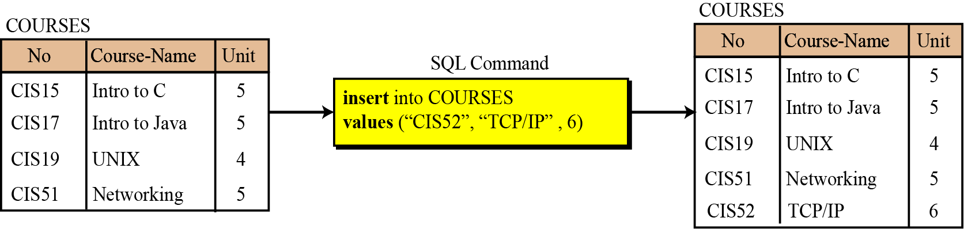
圖 14.7 插入運算之範例
p.352

Slide 27
刪除
刪除運算（delete operation）也是一元運算。這個運算刪除了由關聯而來的準則，其所定義的一個值組。
刪除的準則被定義在 where 子句之中。
delete from RELATION-NAME
where criteria
p.352

Slide 28
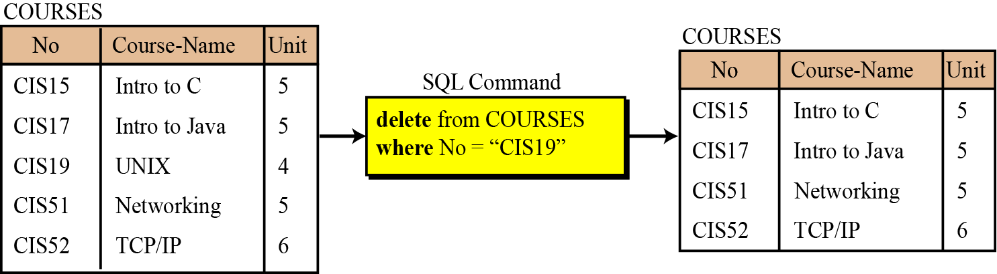

圖 14.8 刪除運算之範例
p.353

Slide 29
更新
更新運算（update operation）也是一元運算；它應用於一個單獨的關聯。此運算改變了值組的一些屬性值。
要改變的屬性被定義在 set 子句之中，而更新的準則是被定義在 where 子句之中。
update RELATION-NAME
set attribute1 = value1, attribute2 = value2, …
where criteria
p.353

Slide 30

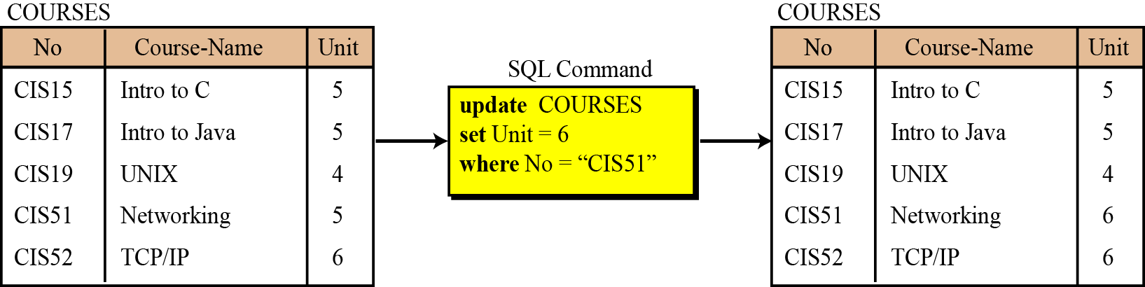
圖 14.9 更新運算之範例
p.353

Slide 31
選擇
選擇運算（select operation）是一元運算；也就是說，它應用於一個單獨的關聯，並且產生出另一個關聯。這些所產生關聯的值組（列）為原始關聯中值組的子集合。選擇運算使用一些準則來選擇原始關聯中的一些值組。
星號（*）表示選擇所有的屬性。
select *
from RELATION-NAME
where criteria
p.353

Slide 32
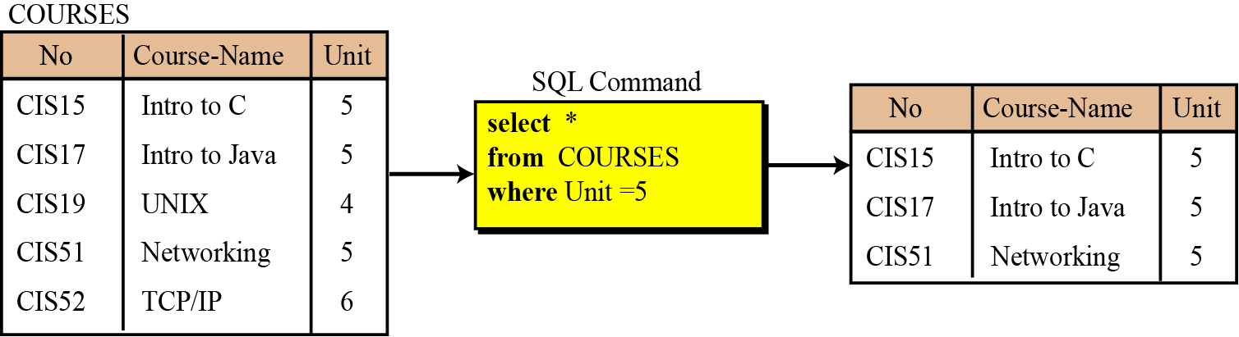
圖 14.10 選擇運算之範例
p.354

Slide 33
映射
映射運算（project operation）也是一元運算，也會產生出另一個關聯。這些所產生出來的關聯，其屬性（欄位）為原始關聯中屬性的子集合。映射運算所產生的關聯，其值組有較少的屬性。這個運算中值組（列）的數目會保持相同。
新關聯的欄位名稱被清楚地列出。
select attribute-list
from RELATION-NAME
p.354

Slide 34
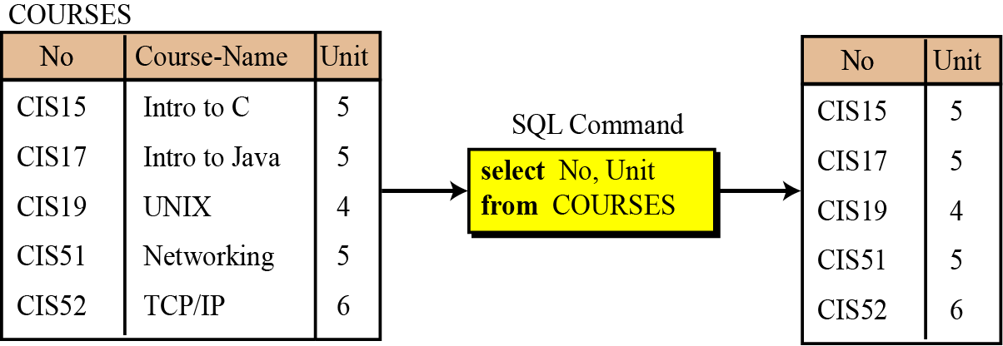
圖 14.11 映射運算之範例
p.354

Slide 35
合併
合併運算（join operation）是二元運算；它取用兩個關聯並基於其共同屬性來加以結合。
屬性表是兩個輸入關聯的屬性之組合；準則明確地定義了用來做為共同屬性之屬性。
select attribute-list
from RELATION1, RELATION2
where criteria
p.355

Slide 36

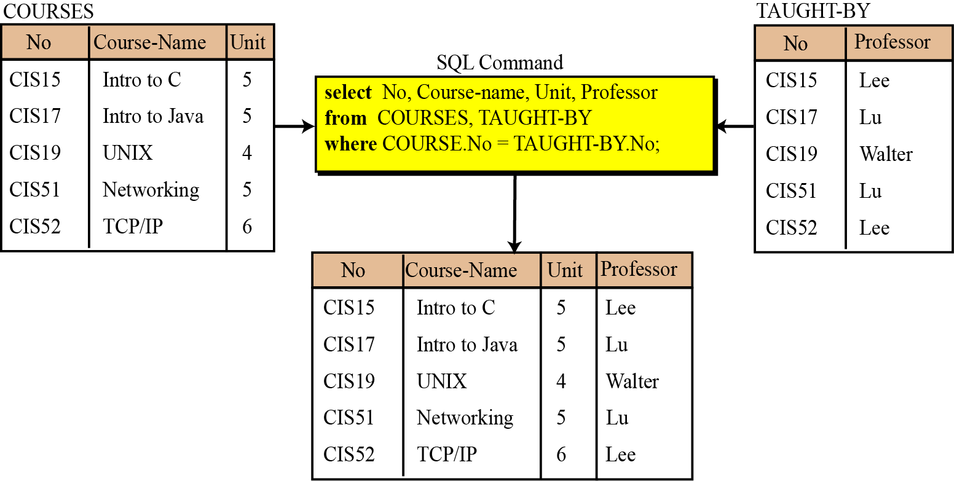
圖 14.12 合併運算之範例
p.355

Slide 37
聯集
聯集運算（union operation）也是二元運算；它取用兩個關聯來產生一個新關聯。然而，這兩個關聯是有所限制的；它們必須具有相同的屬性。聯集運算產生一個新關聯，其中每一個值組不是在第一個關聯或第二個關聯上，就是在兩者上。
select *
from RELATION1
union
select *
from RELATION2
p.355

Slide 38
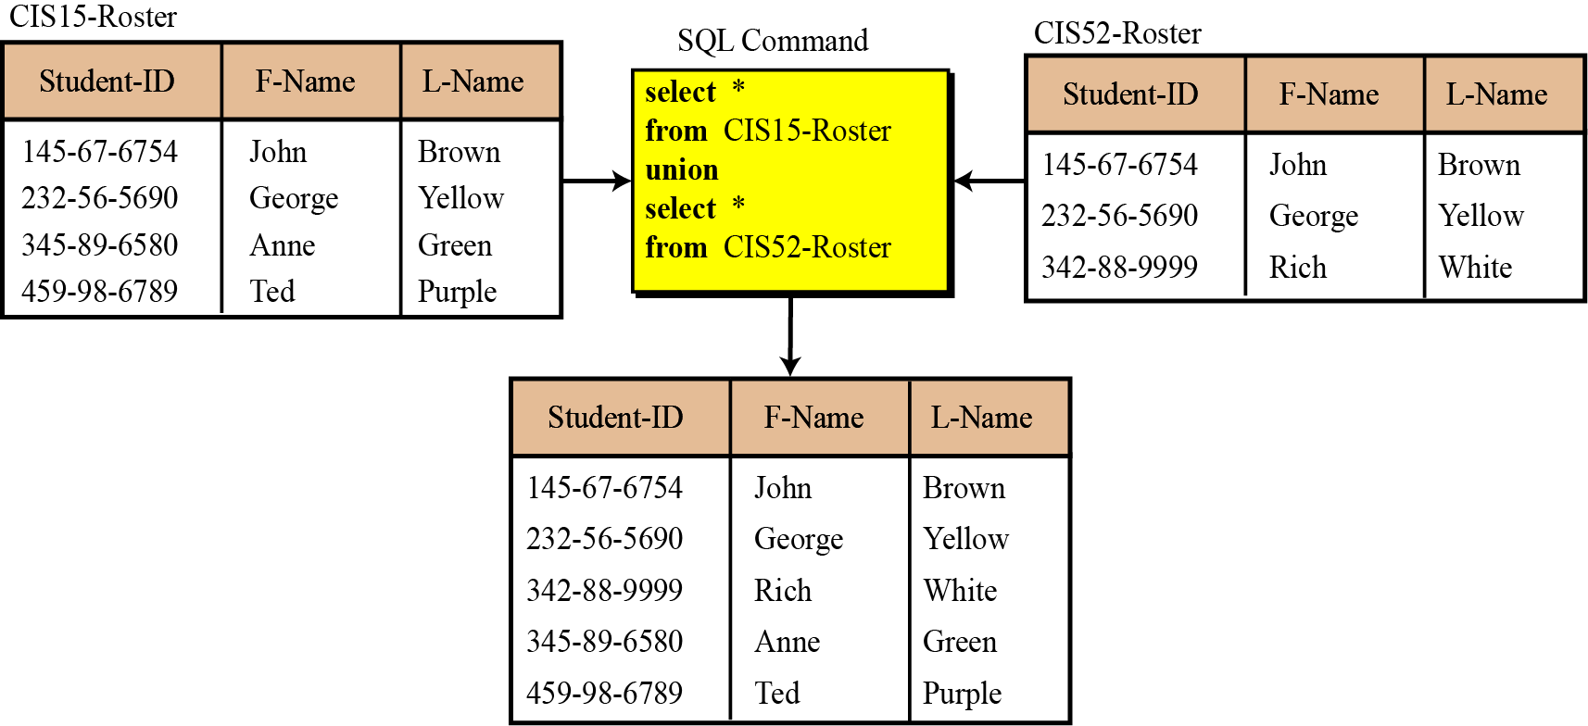
圖 14.13 聯集運算之範例
p.356

Slide 39
交集
交集運算（intersection operation）也是二元運算；它取用兩個關聯來建立一個新關聯。兩個關聯必須有相同的屬性。交集運算產生一個新的關聯，其中每一個值組同時是兩個關聯上的成員。
同樣地，星號表示選擇所有的屬性。
select *
from RELATION1
intersection
select *
from RELATION2
p.356

Slide 40
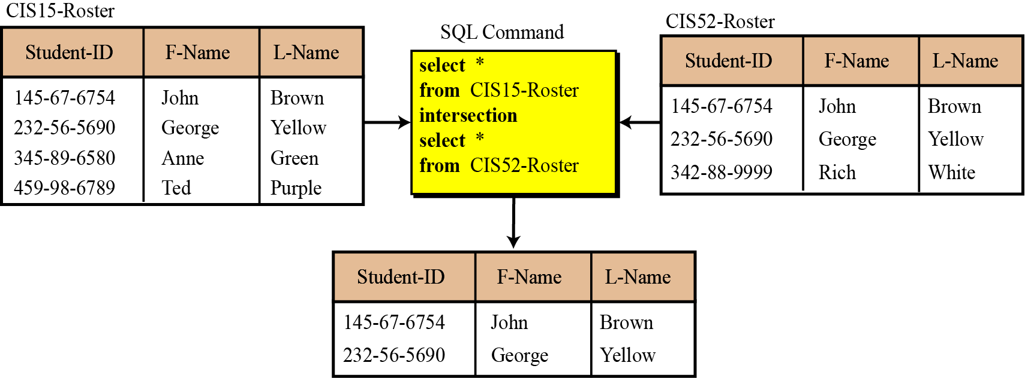
圖 14.14 交集運算之範例
p.357

Slide 41
差異
差異運算（difference operation）也是二元運算，它是應用於具有相同屬性的兩個關聯。所產生關聯之值組是只在第一個關聯中而不在第二關聯之中。
select *
from RELATION1
minus
select *
from RELATION2
p.357

Slide 42
圖 14.15 差異運算之範例
p.357

Slide 43
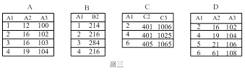
關聯式資料表如圖三，請依下列的SQL敘述，說明關聯運算的名稱，並顯示所產生的新關聯資料表格
select * 選擇
from C
where C2 = 401 ；
select A1, A3 映射
from D ;
select A1, A2, B2, A3
from A, B 合併
where A . A1 = B . A1 ;

Slide 44
select *
from A
union 聯集
select *
from D ;
updata B
set B2 = 218
where B2 = 216
select *
from A
intersection
select *
from D ;

Slide 45
選擇
聯集
A1 | C2 | C3
2 | 401 | 1006
4 | 401 | 1025
A1 | A2 | A3
1 | 12 | 100
2 | 16 | 102
3 | 16 | 103
4 | 19 | 104
5 | 21 | 106
6 | 61 | 108
映射
A1 | A3
2 | 102
4 | 104
5 | 106
6 | 108
更新
A1 | B2
1 | 214
2 | 218
3 | 284
4 | 218
合併
交集
A1 | A2 | B2 | A3
1 | 12 | 214 | 100
2 | 16 | 216 | 102
3 | 16 | 284 | 103
4 | 19 | 216 | 104
A1 | A2 | A3
2 | 16 | 102
4 | 19 | 104

Slide 46
Huffman 編碼
15章

Slide 47
Huffman 編碼
Huffman 編碼（Huffman coding）是利用較短的代碼來表示出現頻率較高的符號，而用較長的代碼來替代出現頻率較低的符號。
在將位元樣式設定給不同的字元前，要根據字元出現的頻率來設定每一個字元的權重。
表 15.1 字元出現頻率
p.370

Slide 48
一旦設定了每個字元的權重，依據這些權重繪出一個樹狀結構，樹狀結構的設計過程如同圖 15.4 所示。整個過程包括三個基本步驟：
1. 將所有字元排成一列，每個字元成為樹狀結構的最底層節
點（node）。
2. 找到最小權重的兩個節點並且把它們合併成第三個節點，
這時候將形成一個具有兩層的簡單樹狀結構，新節點權重
則等於兩個原始節點權重的和。
3. 重複第 2 步驟直到把每一層所有節點都結合成一棵單一樹
為止。
p.370

Slide 49
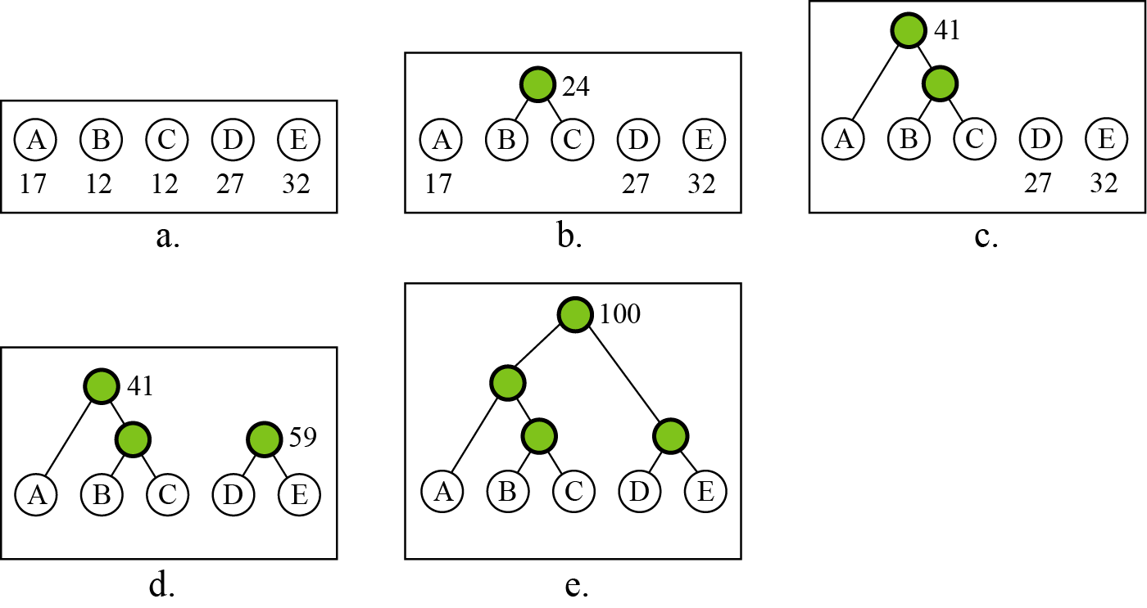
圖 15.4 Huffman 編碼
p.371

Slide 50
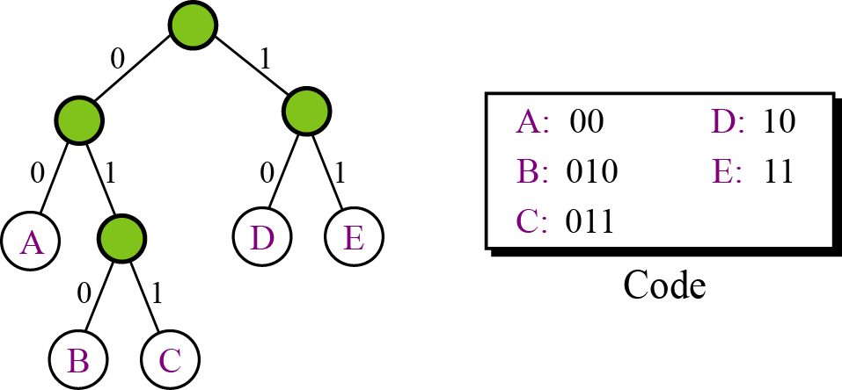
圖 15.5 最後的樹狀結構及代碼
p.371

Slide 51

請注意這些代碼的幾個特點。首先，將它與以相同長度代碼來代表每個字元的編碼方式比較，出現頻率高的字元（A、D 及 E）會得到比出現頻率低的字元（B 及 C）較短的代碼。第二，在這個編碼系統中，沒有一個代碼是另一個代碼的前置部分。這種性質使 Huffman 編碼成為一種即時編碼方法。
p.371

Slide 52

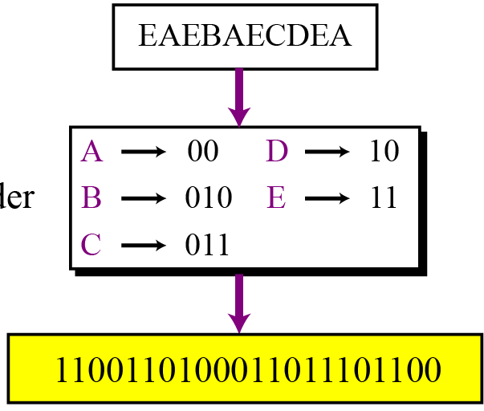
圖 15.6 Huffman 編碼
p.372

Slide 53
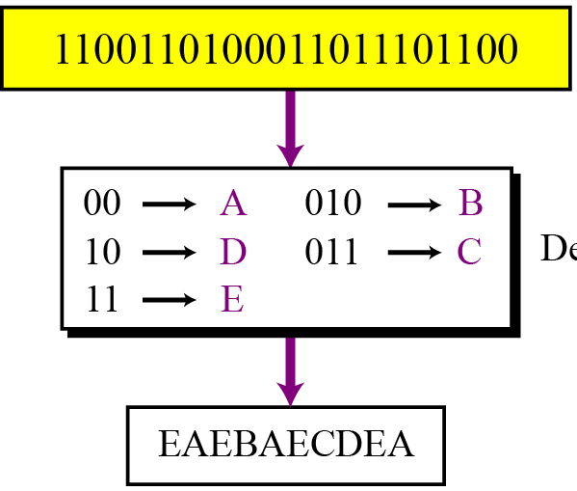

圖 15.7 Huffman 解碼
p.373

Slide 54
句子 BAABDDABCBBBAACCAABACAA Huffman 編碼以 A B C D為順序寫出樹狀結構及代碼
A 10
B 7
C 4
D 2

Slide 55
將句子BAABBCBBDAACAA 以上述代碼編碼

Slide 56
將0101100011110這訊息以上述代碼解碼

